Slide 1
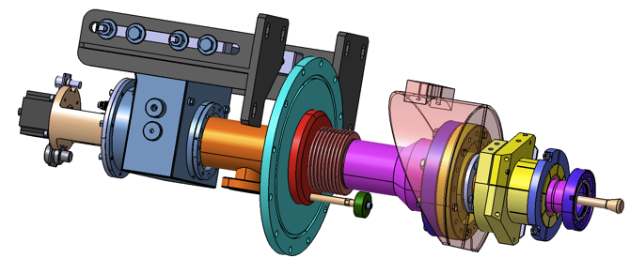
Stratégie pour les coupleurs
Coupleurs de Puissance pour le futur collisionneur linéaire ILC : Bilan XFEL et stratégie pour ILC
Hayg GULER, Walid KAABI
Orsay, 6 Mars 2018
Notes:
How to edit the title slide
Upper area: Title of your talk, max. 2 rows of the defined size (55 pt)
Lower area (subtitle): Conference/meeting/workshop, location, date,
your name and affiliation,
max. 4 rows of the defined size (32 pt)
Change the partner logos or add others in the last row.

Slide 2
Plan de l’exposé:
Introduction
Retour sur l’aventure XFEL
  coupleurs de puissance pour XFEL
  Suivi industriel et contrôle qualité des coupleurs
  Préparation et conditionnement RF des coupleurs au LAL
  Bilan du projet
  Perspectives de l’activité coupleurs
Quelle stratégie pour ILC?
  Faire plus
  Dépenser moins

Slide 3
Introduction:
ILC-250 GeV:
973 Cryomodules
7140-8000 SRF cavités et coupleurs de puissance (selon le gradient accélérateur considéré: 31,5 MeV ou 35 MeV)

Slide 4
Introduction:

Slide 5
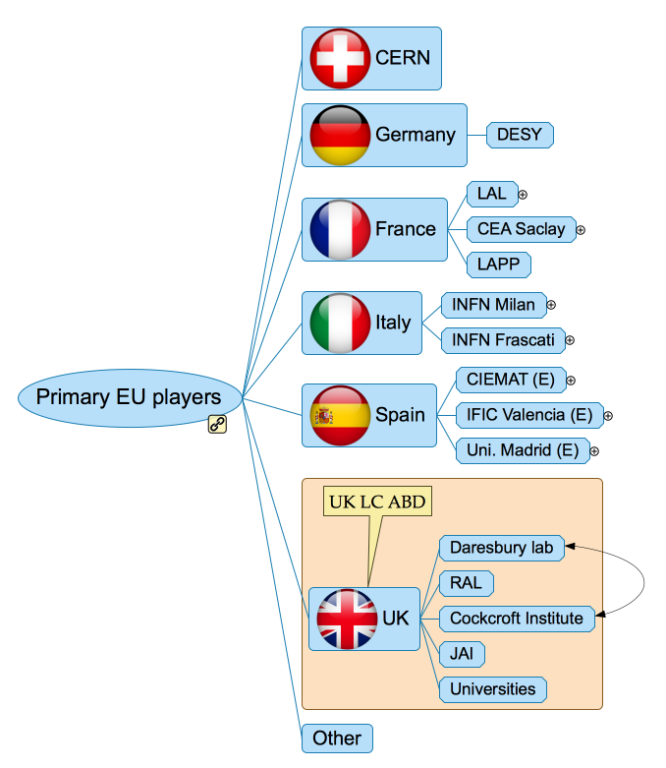
Introduction:
European (ILC) Institutes:
Key labs shown
  XFEL cryomodule production
  ILC studies (GDE)
Considered key labs but there are more:
  Sweden (Uppsala, Stockhold Uni)
  Poland (WUT, IFJ Pan,..)
  Switzerland (PSI)
  Russia (part of Europe??)
  …

Slide 6
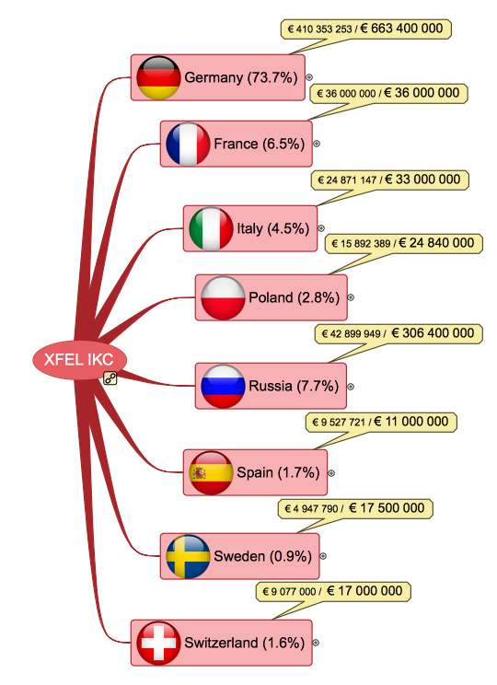
Introduction:

Slide 7
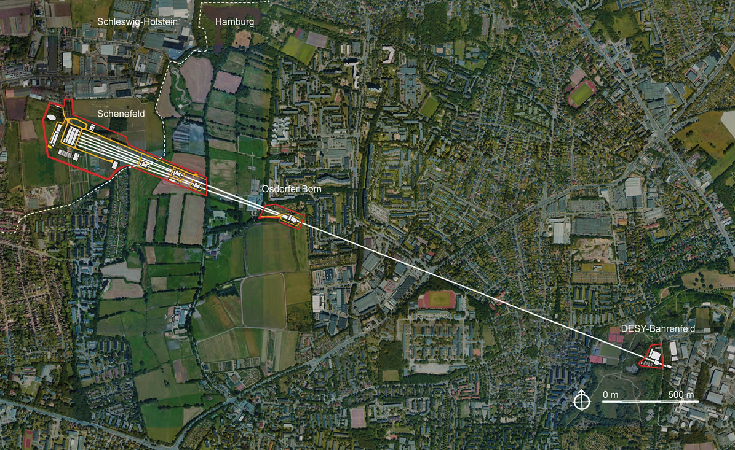
Coupleurs de puissance pour XFEL:
Linac supra de 1,3 Km accélérant les e- à 17,5 GeV

Slide 8






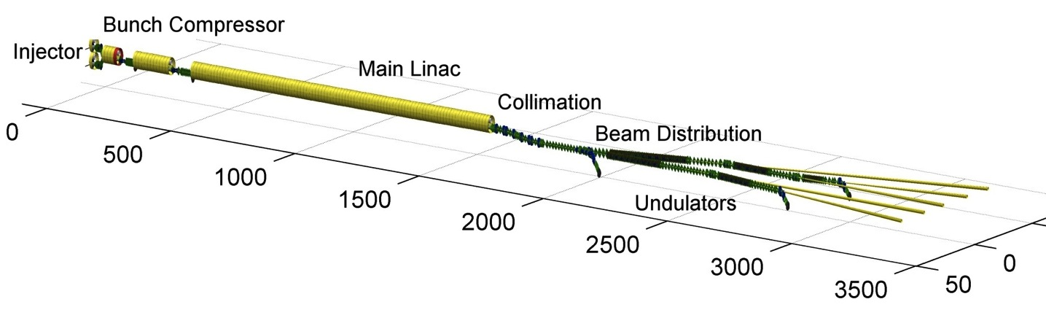












Coupleurs de puissance pour XFEL:

Slide 9
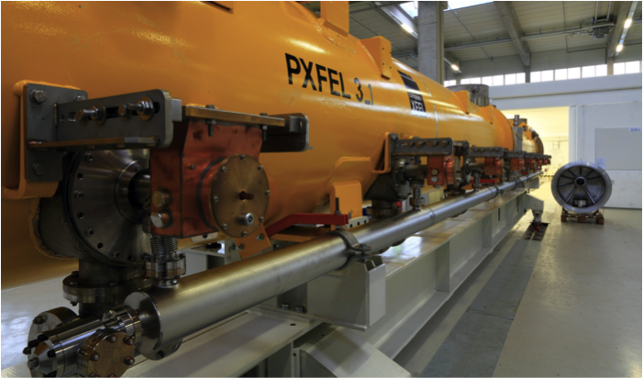
Coupleurs de puissance pour XFEL:
Linac de 101 Cryomodules, équipé de 8 coupleurs chacun → Besoin de 808 Coupleurs 1,3 GHz

Slide 10
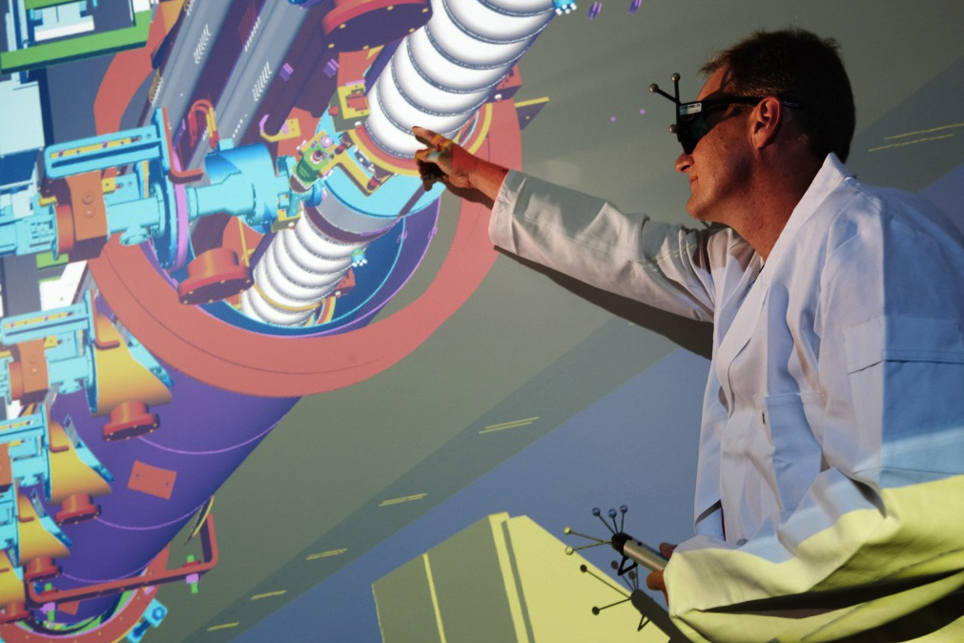
Coupleurs de puissance pour XFEL:

Slide 11
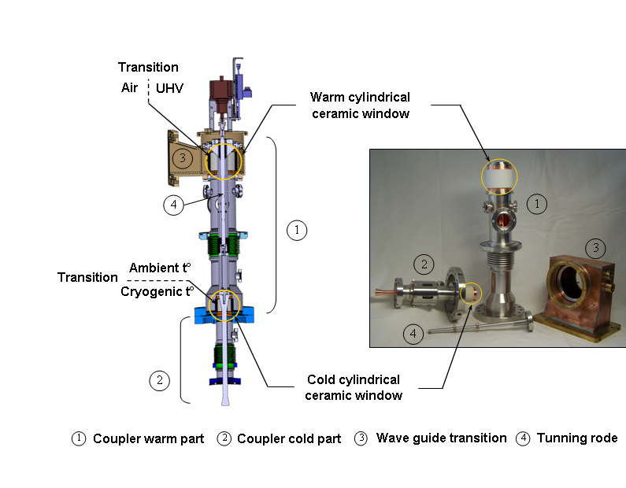
Coupleurs de puissance pour XFEL:

Slide 12





Coupleurs de puissance pour XFEL:
Les coupleurs XFEL sont fabriqués par 2 fournisseurs dans 3 sites de production différents:
Consortium Thales-RI (Thonon les bains-France et Cologne- Allemagne): 670 unités.
CPI (Beverly-Massachusetts-USA): 150 unités.
Appuyé par DESY, le LAL est chargé du:
Suivi industriel et contrôle qualité des coupleurs fabriqués aux sites de production de Thales et RI.
Conditionnement RF de tous les coupleurs à Orsay et livraison à l’IRFU-CEA au rythme de 8 coupleurs/semaine.
Brazing, Copper plating
TiN Coating, Welding
RF Conditioning
Assembly on Cryomodule
2nd RF test & Installation on tunnel

Slide 13
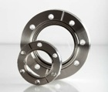
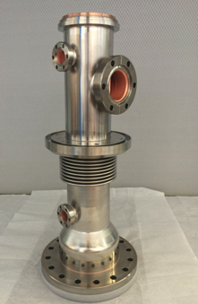

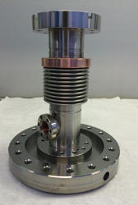
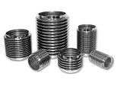
Suivi industriel et contrôle qualité:
Site de production Thales-Thonon les bains:
Etape 1: Brasage des conducteurs internes et externe:
Etape 2: Cuivrage des surfaces RF des conducteurs brasés

Slide 14
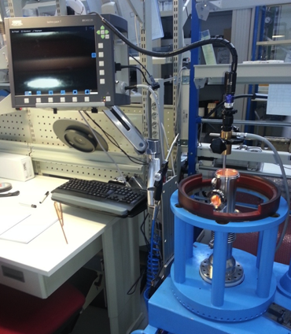
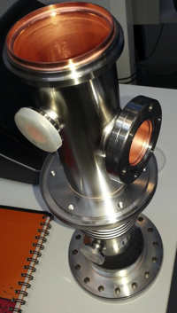
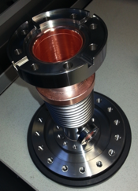
Suivi industriel et contrôle qualité:
Inspection et contrôle de toutes les parties produites à Thales-Thonon.
Double vérification lors de la réception des pièces à RI avec les mêmes critères d’inspection.
Conducteur froid
Conducteur chaud

Slide 15
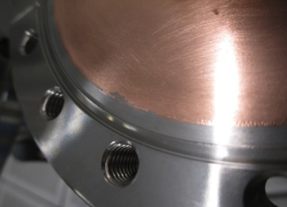
Suivi industriel et contrôle qualité:
Exemples de défaut de cuivrage observés:
→ Définition de critères qualitatifs et quantitatifs d’acceptation: classification des défauts par types, dimensions et nombre. Accord sur les actions correctives et les tests de validation.
Pitting
Blister
Copper peel off
X 20
X 30
Circular spots
X 22
Copper particle

Slide 16
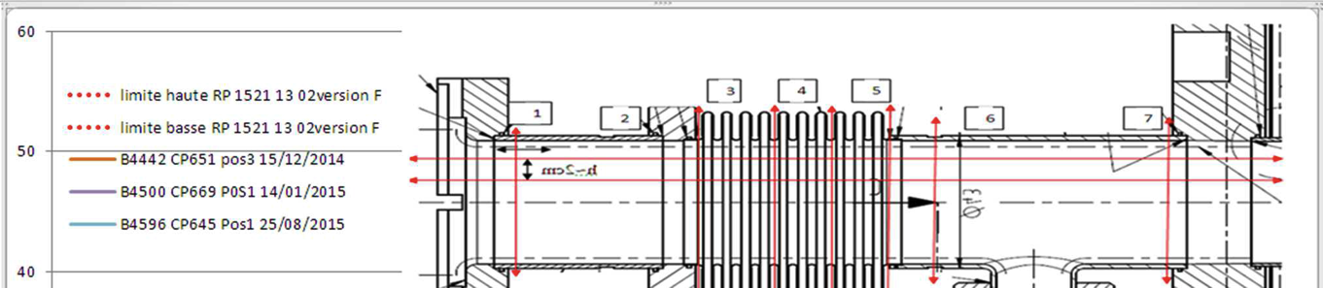
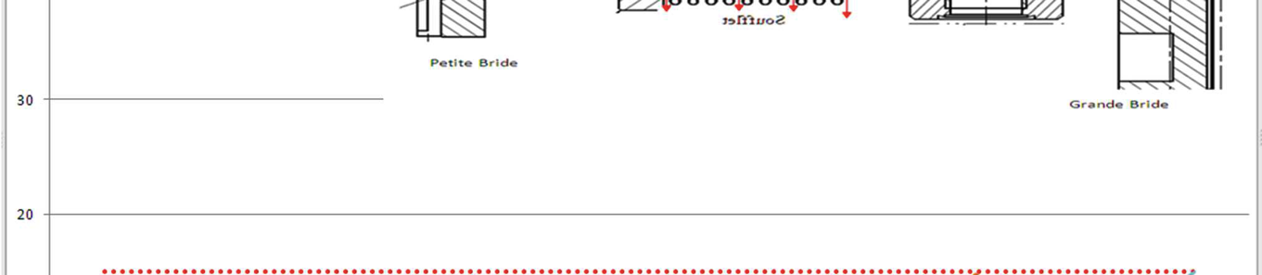
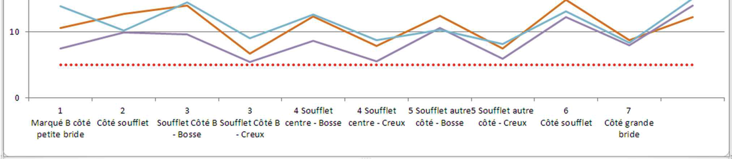
Suivi industriel et contrôle qualité:
Distribution d’épaisseur du cuivre dans un conducteur froid (specif. 10μm ± 20% parties cylindriques et 10μm ± 30% dans le soufflet→ relaxé à 10μm ± 50% ):

Slide 17
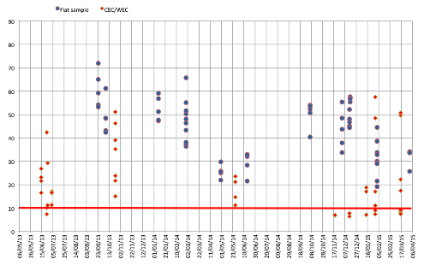
Suivi industriel et contrôle qualité:
Mesures RRR (Specif. 10<RRR<80)

Slide 18
Suivi industriel et contrôle qualité:
Site de production RI:

Slide 19
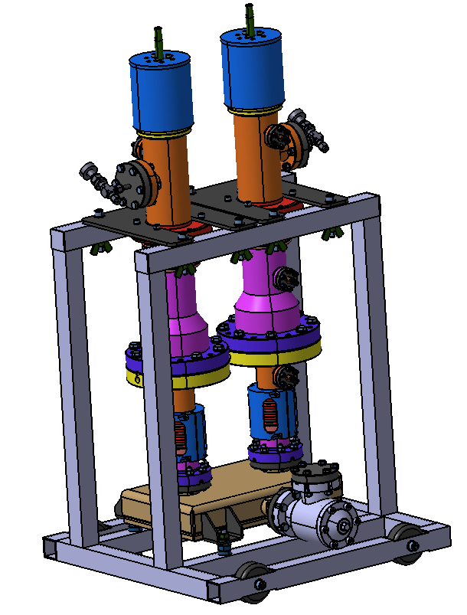
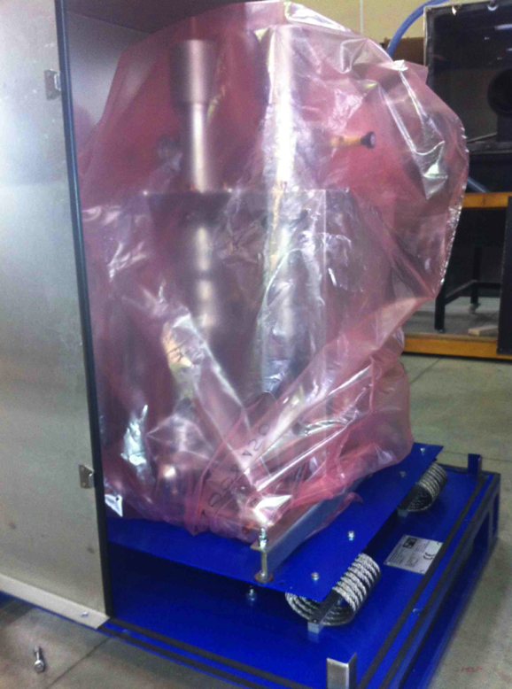
Suivi industriel et contrôle qualité:
Livraison au LAL

Slide 20
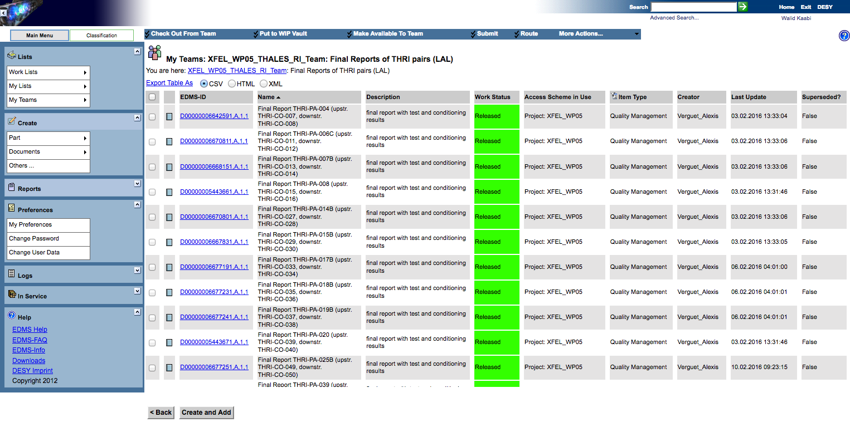
Suivi industriel et contrôle qualité:
EDMS
Dossier de fabrication des pièces

Slide 21
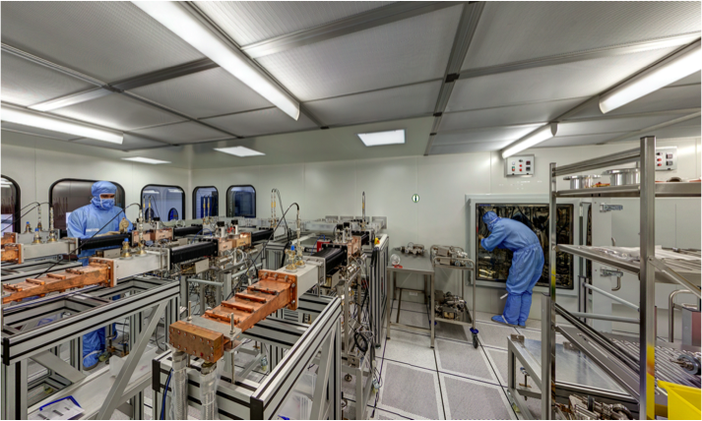
Préparation et Conditionnement RF des coupleurs au LAL:
L’optimisation des procédés (préparation et conditionnement RF), des équipements et outillages à disposition et de l’effectif permet au LAL de traiter jusqu’à12 coupleurs/semaine.

Slide 22
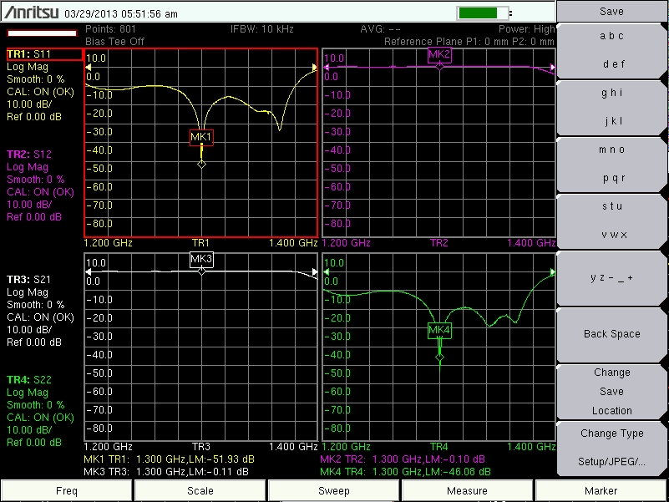
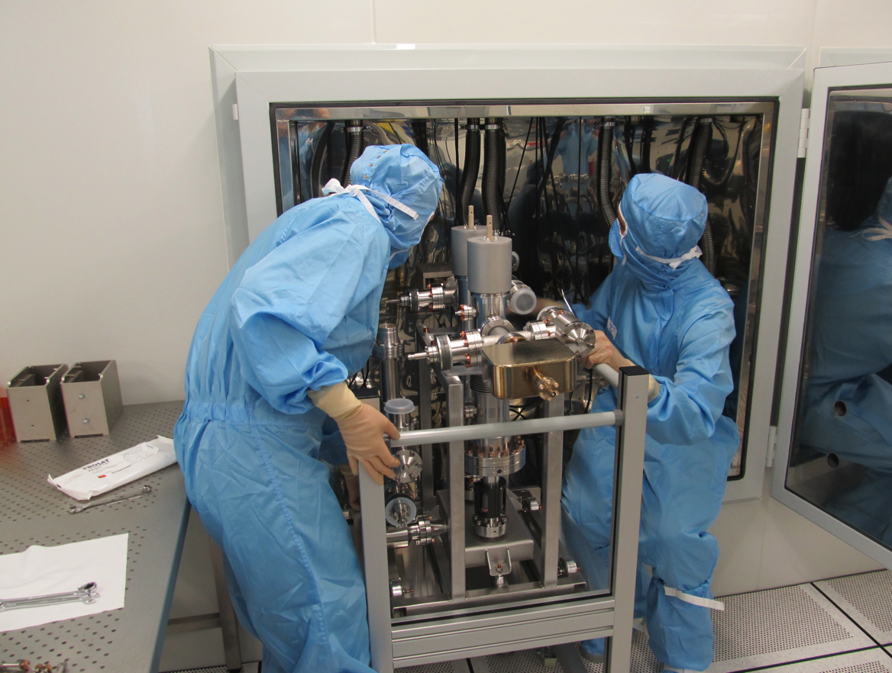
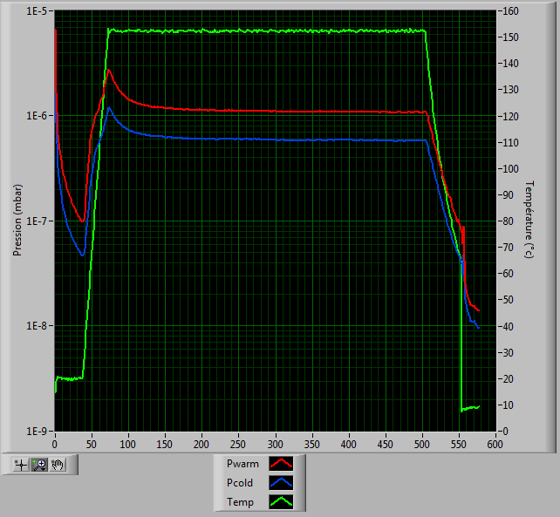
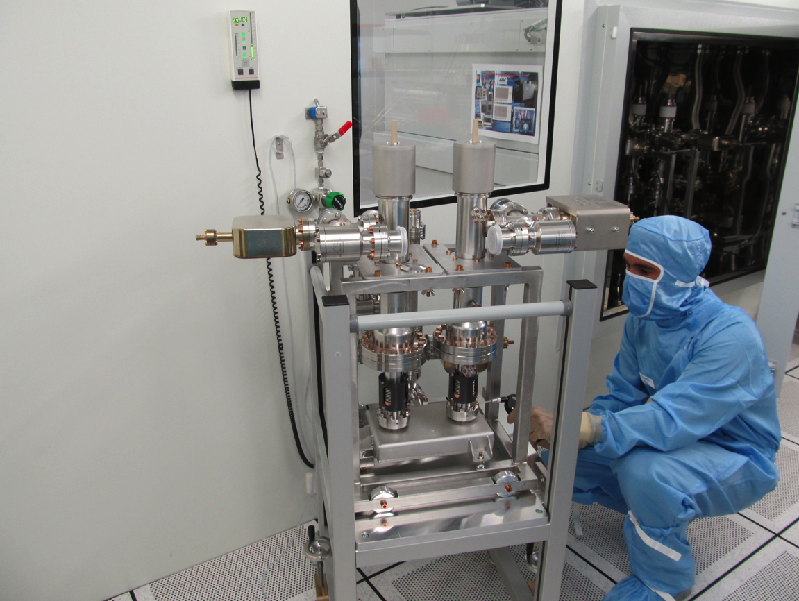
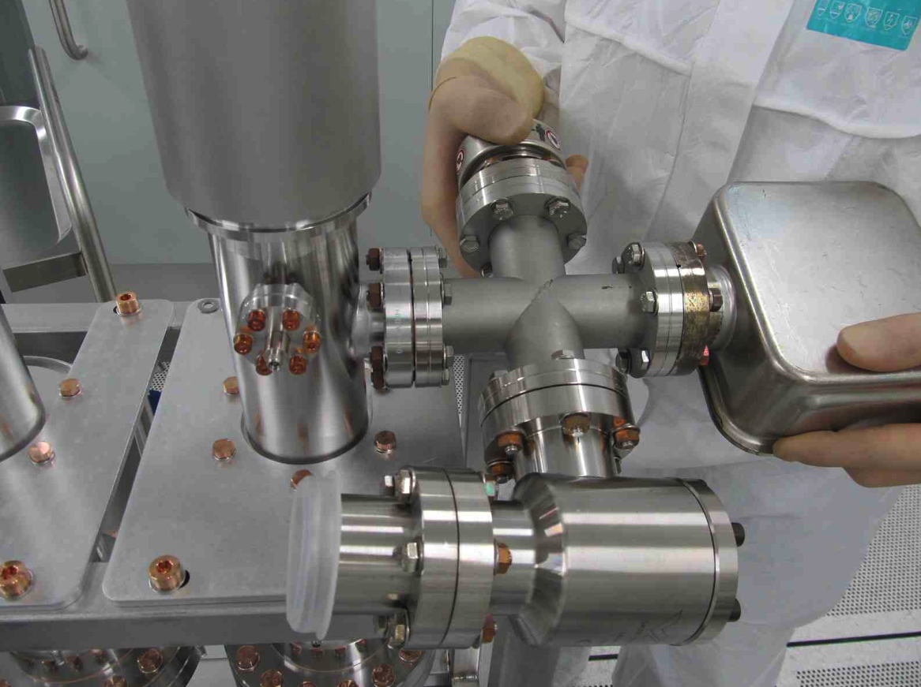
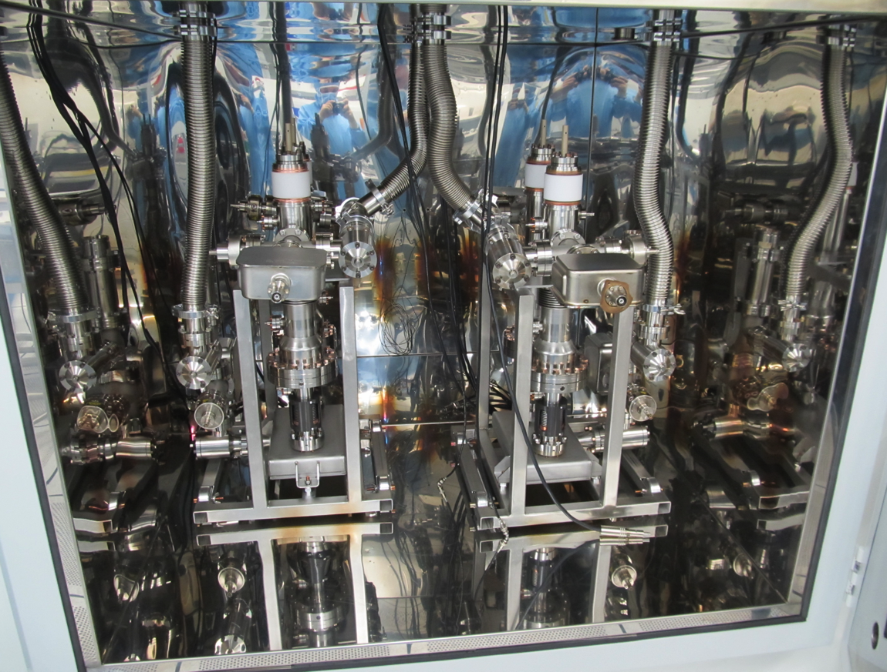
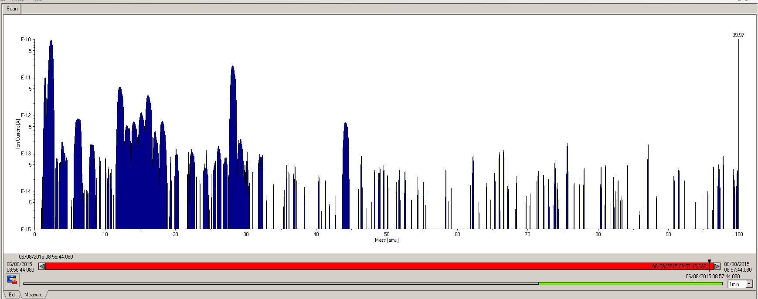
Préparation et Conditionnement RF des coupleurs au LAL:
WGBs assembly
Capacitors assembly
Actuators assembly

Slide 23
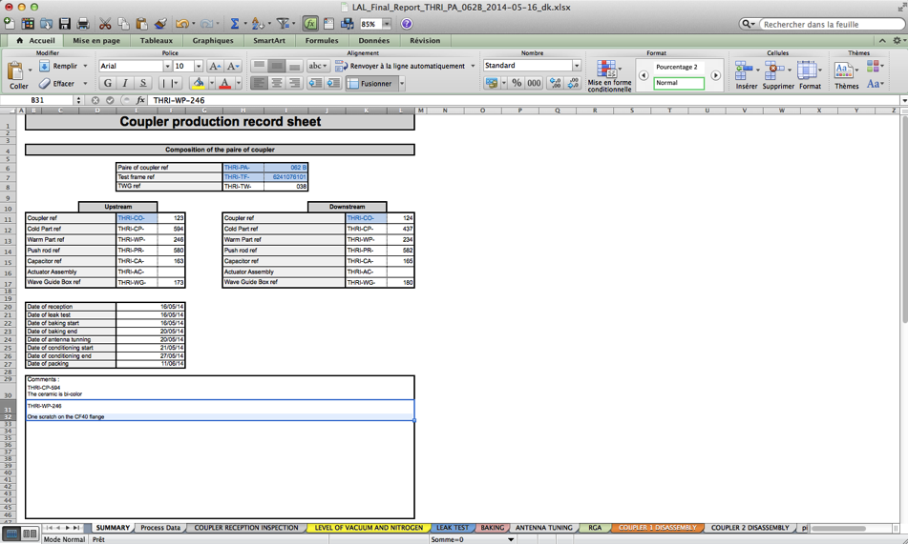
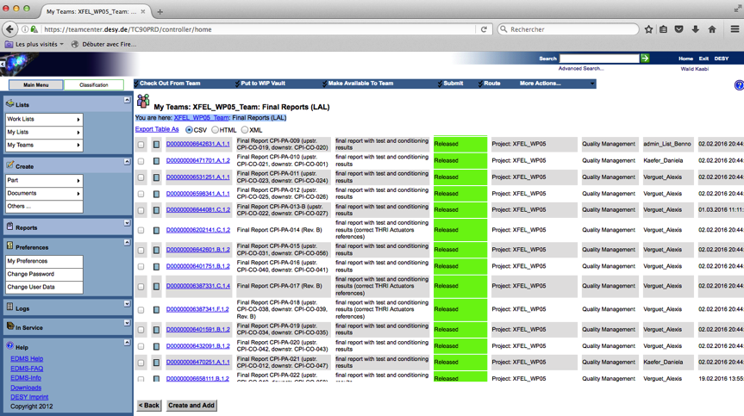
Préparation et Conditionnement RF des coupleurs au LAL:
Rapport de
Non-Conformité
EDMS

Slide 24
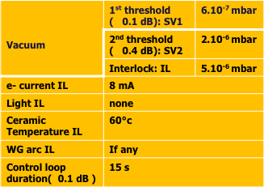
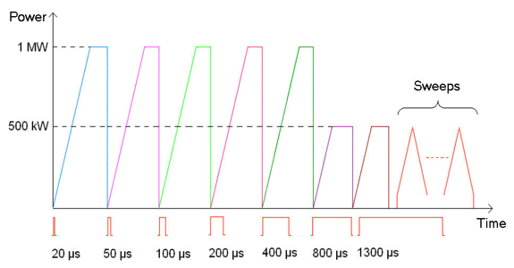
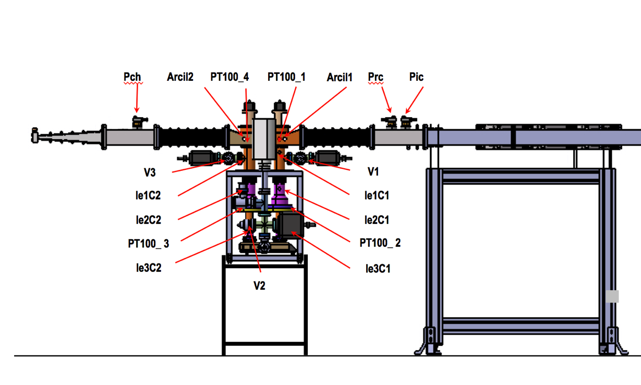
Préparation et Conditionnement RF des coupleurs au LAL:

Slide 25
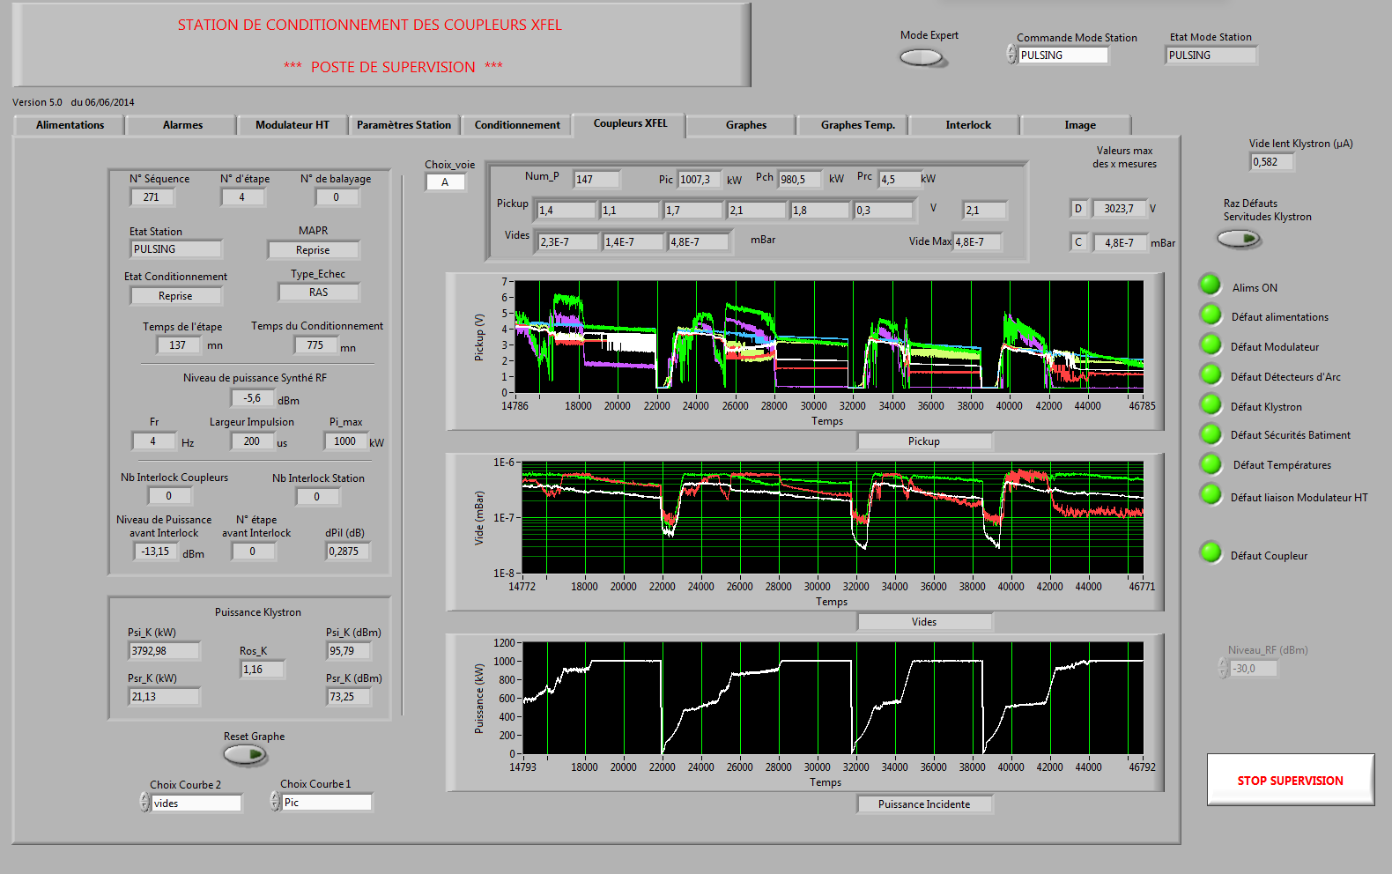
Préparation et Conditionnement RF des coupleurs au LAL:

Slide 26
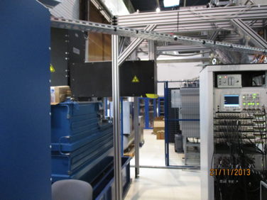
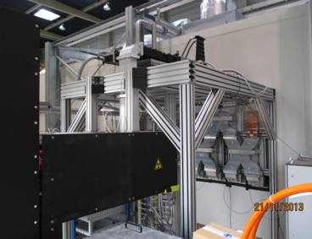
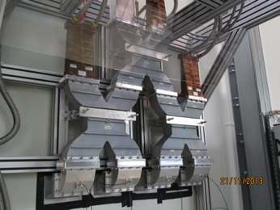
Préparation et Conditionnement RF des coupleurs au LAL:

Slide 27
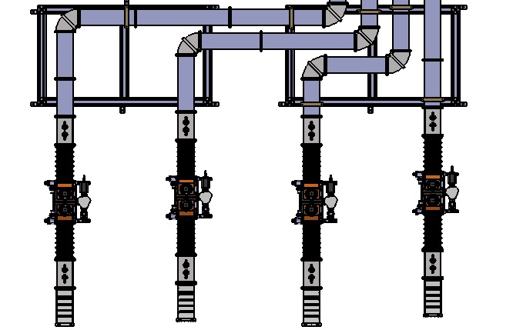
Préparation et Conditionnement RF des coupleurs au LAL:
PicC
PicB
PicA
PicD
PrcC
PrcA
PrcD
PrcB
Arcil1D
Arcil1C
Arcil1B
V1A
Arcil1A
V1D
V1C
V1B
V2D
V2C
V2B
V2A
Arcil2D
V3C
Arcil2C
Arcil2B
V3A
Arcil2A
V3D
V3B
PchC
PchB
PchA
PchD
Ligne D
Ligne C
Ligne B
Ligne A

Slide 28
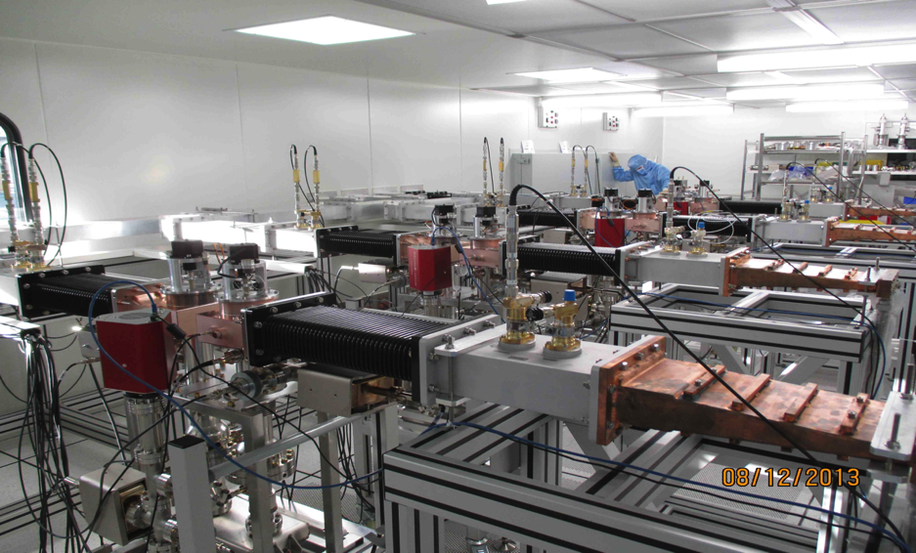
Préparation et Conditionnement RF des coupleurs au LAL:

Slide 29
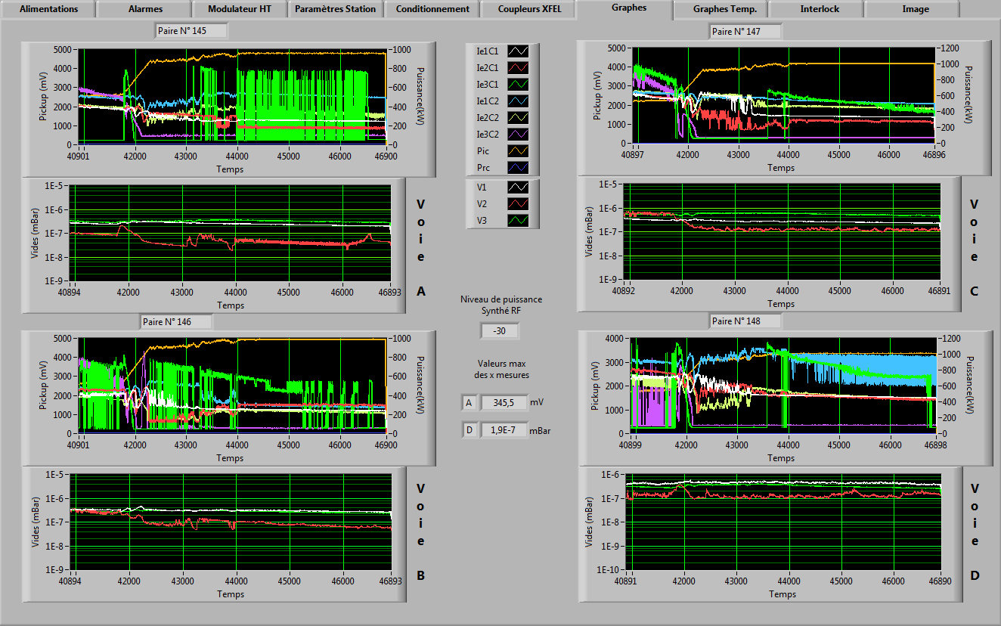
Préparation et Conditionnement RF des coupleurs au LAL:
Transfert des données de conditionnement à la base de données dédiée à DESY

Slide 30
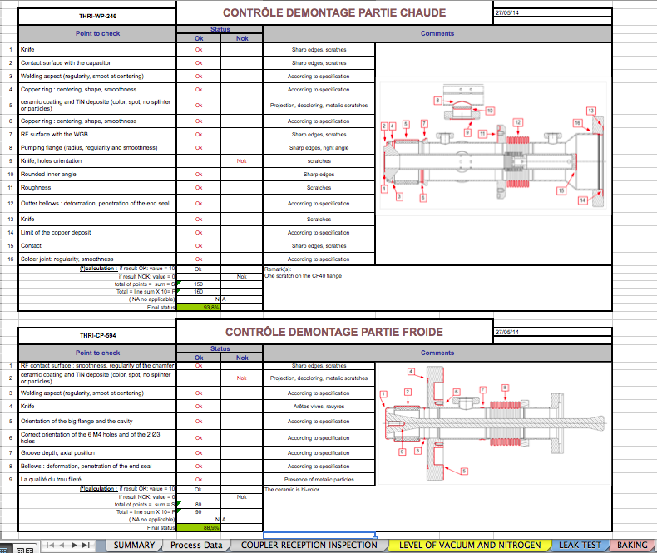
Préparation et Conditionnement RF des coupleurs au LAL:
EDMS
Rapport de
Non-Conformité

Slide 31
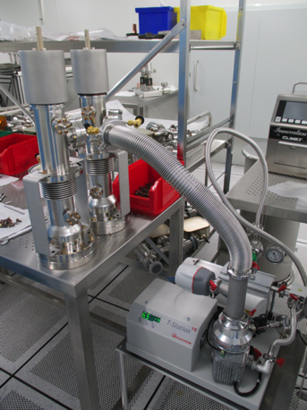
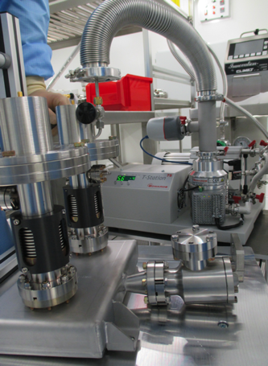
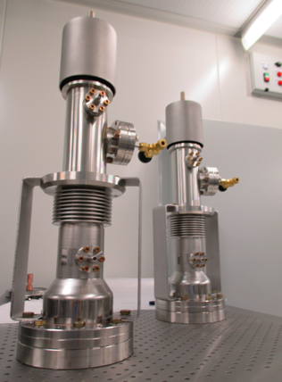
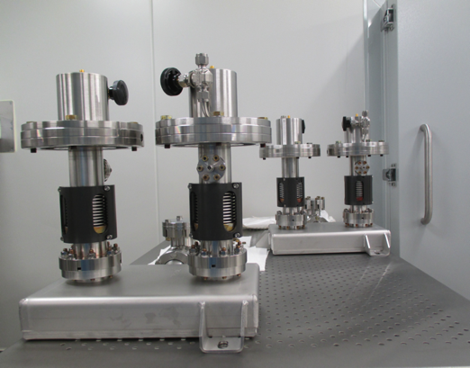
Préparation et Conditionnement RF des coupleurs au LAL:
Maintien des parties froides sous vide.
Rigidification des soufflets par les outils appropriés
Protection céramiques froides + mise sous surpression d’N₂.
Démontage des parties chaudes
Mise en surpression d’N₂
Protection des céramiques chaudes.

Slide 32
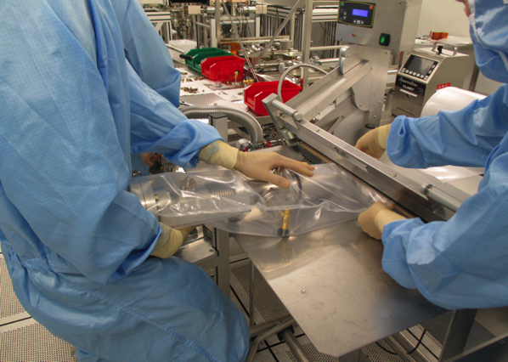
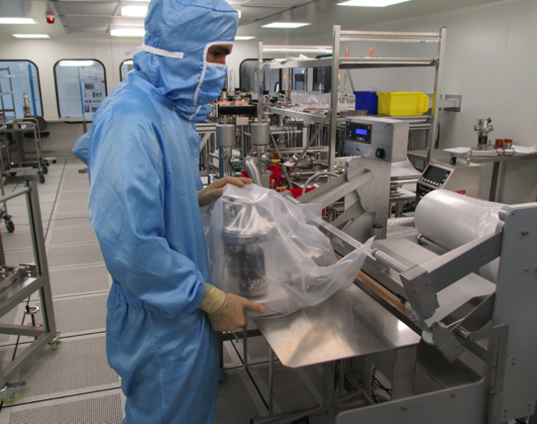


Préparation et Conditionnement RF des coupleurs au LAL:
Emballage sous double sac en salle blanche et mise en boites de transports appropirées

Slide 33

Bilan du projet:
Xmas Break 2015
June 2016: The End!
-- Nominal delivery rate
-- Real rate
Summer Break 2015
Xmas Break 2014
Summer Break 2014
CPI production ( 142 units):
- Average of 4 couplers/week
Thales-RI production (670 units):
- 8 couplers/week after ramp-up,
- Delivery increase to 10 couplers/week for 10 weeks (May 2015-Sept 2015)
24 Coupleurs livrés en 2013

Slide 34

Bilan du projet:
2015
2014
2016

Slide 35
Bilan du projet:
Budget: 20 M€
Achat des coupleurs (15M€ pour 670)
Infrastructures, équipements, fonctionnement et CDDs

Slide 36





Bilan du projet:
Ressources humaines: 9,5 FTE
  Gestion de projet
  Montage Salle Blanche
  Conditionnement RF
  Informatique
  Infrastructure
  Conception mécanique
  Vide
  Source RF/Electrotechnique
  Administration
Intervention à différents stades du projet entre 2010 et 2016.
Contribution d’une vingtaine d’experts du laboratoire.

Slide 37
Et pour un ILC ?
 | 250 GeV | 500 GeV
Total modules | 973 | 1855
modules per production site | 244 | 464
Couplers per production site | 1952 | 3712
Years of production | 5.1 | 9.7
LC (ILC/XFEL) | 94% | 89%
Hypothèses:
4 sites de production
1 CM tout les 3 jours (120 CM/an)
48 semaines travaillées/an
Gradient accélérateur 31,5 MeV

Slide 38
Et pour un ILC ?
1 ordre de grandeur par rapport à XFEL
Quelle marge sur le taux de production ( ? Coupleur / semaine )
Quelle stratégie pour diminuer le temps tout en gardant la fiabilité ?
Que reste-t-il à faire

Slide 39
Différents points à améliorer (I)
Cuivrage
  Process à fiabiliser
Nettoyage
  Automatisation ?
Différentes mesures (épaisseur cuivrage, RRR, .. )
  Augmenter leur fréquence
Diminuer le taux de retour → plus de contrôles chez l’industriel
Conditionnement
  Etuvage
    Augmenter Température : Diminue le dégazage pendant le conditionnement
    Réduire le cycle d ’étuvage ?
  Algorithme conditionnement à améliorer
  R&D pour réduction des multipactors
  Diminuer les arrêts dus aux «éléments extérieurs »
    PB. Communication acquisition
    Perte com après interlock
    Redémarrage difficile parfois (reboot, etc )
    Nécessaire de redéfinir une ACQ homogène

Slide 40
Différents points à améliorer (II)
  Coté LAL quels efforts pour un x2 dans la production
  x2 = 16 coupleurs / semaine
    Déjà atteint 2 fois :)
  Il faudrait en plus de (I):
    Stabiliser la station / ACQ / contrôle à distance / alertes (SMS ?)
    Augmenter les nombre d’étuves (2 en plus ?)
    Mettre à niveau la station R&D coupleurs (+4 coupleurs)
    (?) doubler chaque ligne XFEL = 16 coupleurs en même temps
      Nécessite de doubler les nombre de diagnostiques / et pompes

Slide 41
Différents points à améliorer (III)
Opérateurs / logistique :
  3 + 3 en salle blanche
    Optimiser / Synchroniser les durées des conditionnement / étuvages etc pour minimiser la perte de temps
  Conditionnement / Analyse (3? Opérateurs):
    Rendre l’ACQ quasi autonome h24
    Faciliter l’intervention à distance sauf cas sérieux (ARC..) : Diagnostiques, camera(?), …
    Automatiser les notes sur Logbook

Slide 42
Conclusion
Les ingrédients pour faire un ILC sont connus et maitrisés pour la plupart.
Le conditionnement des coupleurs n’a jamais été le point limitant dans la prod. Une amélioration /optimisation des autres aspects (chez l’industriel) sont aussi nécessaire pour augmenter la cadence.
L’augmentation (déjà un x2) de la production @ LAL est envisageable / possible avec un travail en amont de mise à niveau avec des coûts maitrisés :
    Prix (Prod ILC) < 2x Prix (Prod XFEL)

Slide 43



Merci pour votre attention!

